Slide 1
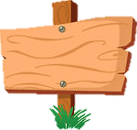
A.HOẠT ĐỘNG KHỞI ĐỘNG

Slide 2
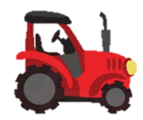
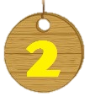
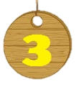
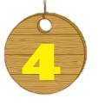
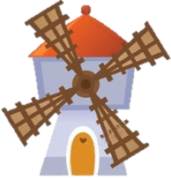
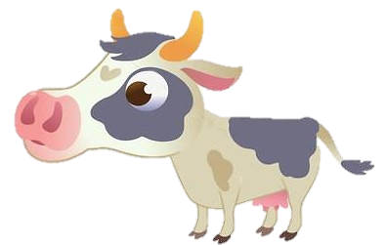
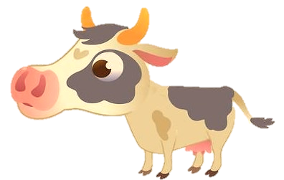
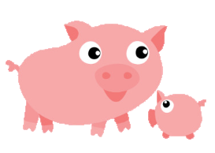
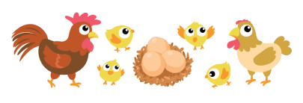
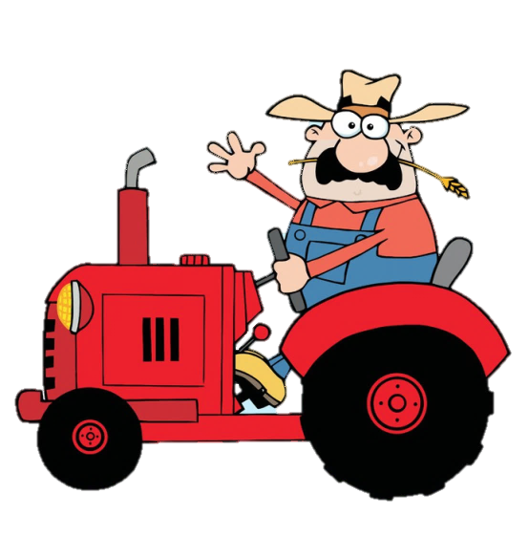
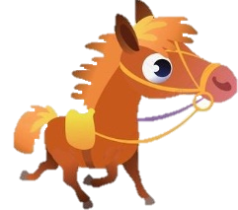
BÀI MỚI

Slide 3
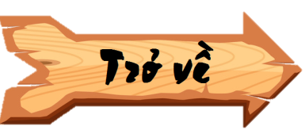
Câu 1.Tìm x, biết: |x| = 20,22
x = 20,22 hoặc x = – 20,22

Slide 4
Câu 2. Tính $\sqrt{16}=?$
$$\sqrt{16}=4$$

Slide 5
Câu 3. Lớp 7A có 37 học sinh, trong đó học sinh nữ là 19 bạn. Hỏi các bạn nam chiếm bao nhiêu phần trăm so với số học sinh cả lớp? ( làm tròn đến hai chữ số thập phân thứ 2) ?
Tỉ lệ phần trăm học sinh nam so với cả lớp:
(37 – 19 ): 37. 100% = 48,65%

Slide 6
Câu 4. Tìm x, biết: $x^{2}=100$
x = 10 hoặc x = – 10

Slide 7
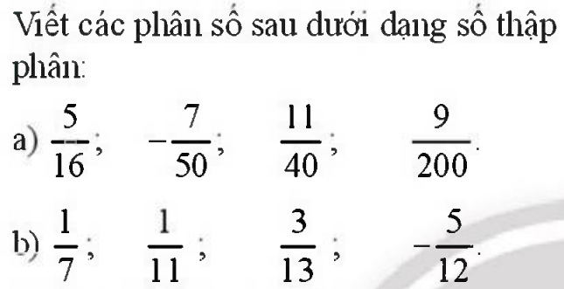
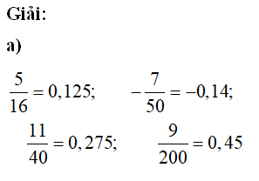
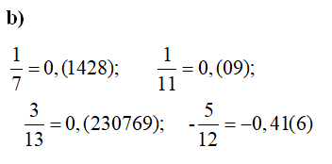
ÔN TẬP CUỐI CHƯƠNG 2
Bài 1. (1/trang 45 SGK)
B.HOẠT ĐỘNG LUYỆN TẬP

Slide 8
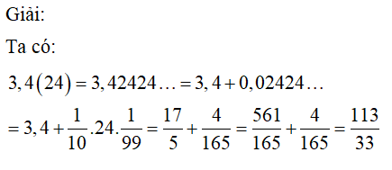
ÔN TẬP CUỐI CHƯƠNG 2
Bài 2. ( 2/tr45 SGK) Hai số 3,4(24) và 3,(42) có bằng nhau không?

Slide 9
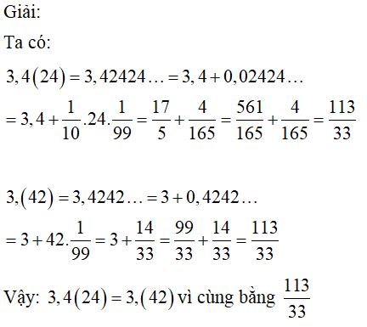
Bài 2. ( 2/tr45 SGK) Hai số 3,4(24) và 3,(42) có bằng nhau không?

Slide 10
ÔN TẬP CUỐI CHƯƠNG 2
Bài 3. (3/tr45 SGK)

Slide 11
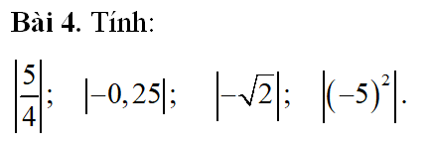
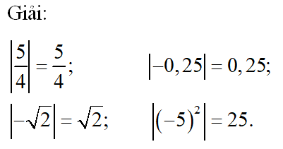
ÔN TẬP CUỐI CHƯƠNG 2

Slide 12
ÔN TẬP CUỐI CHƯƠNG 2

Slide 13
ÔN TẬP CUỐI CHƯƠNG 2

Slide 14
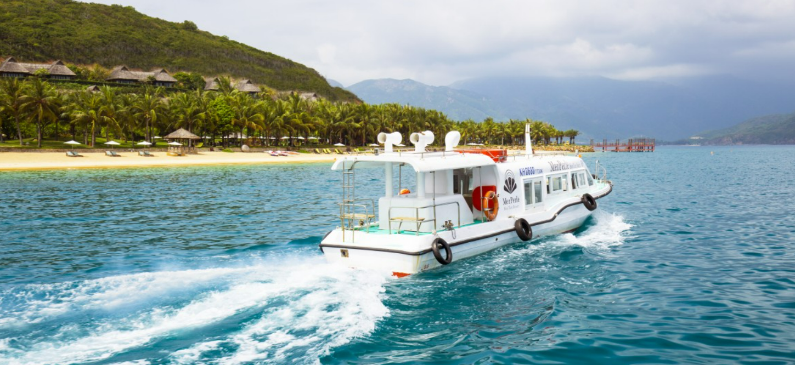
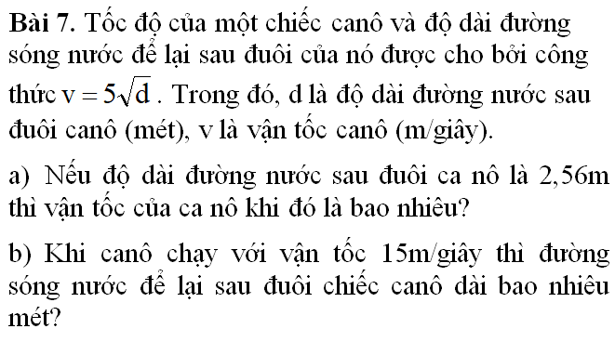
ÔN TẬP CUỐI CHƯƠNG 2
HOẠT ĐỘNG NHÓM

Slide 15
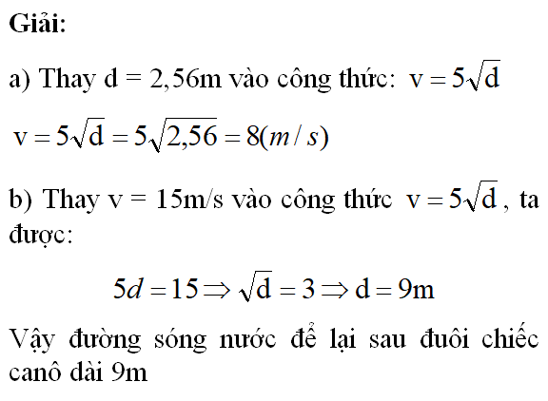
ÔN TẬP CUỐI CHƯƠNG 2

Slide 16
Bài 7: Màn hình một chiếc ti vi có độ dài đường chéo 55 inch, hãy tính độ dài đường chéo của ti vi này theo cm ( làm tròn đến hàng đơn vị)

Slide 17
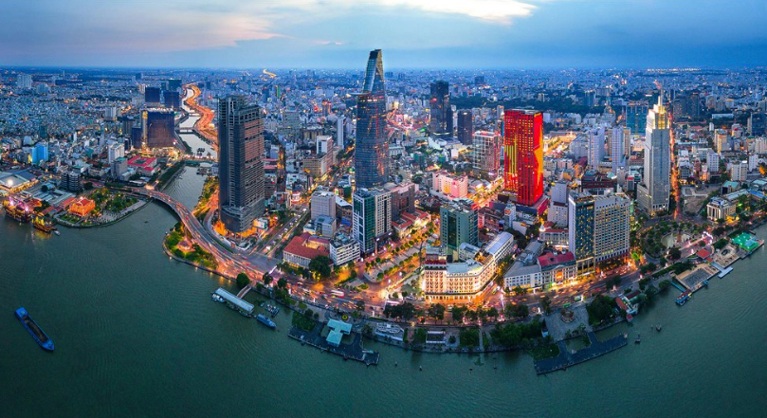
Bài 9. (6/tr45 SGK)
Dân số của Thành phố Hồ Chí Minh tính đến tháng 1 năm 2021 là 8 993 083 người (nguồn https://top10tphcm.com/).
Hãy làm tròn số trên đến hàng nghìn.

Slide 18
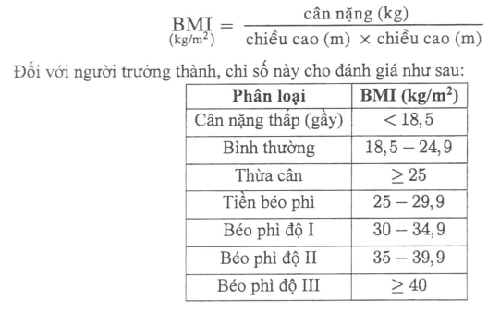
Bài 11. Để đánh giá thể trạng (gầy, bình thường, thừa cân) của một người, người ta dùng chỉ số BMI (Body Mass Index). Chỉ số BMI được tính dựa trên chiều cao và cân nặng theo công thức sau:
Hạnh và Phúc là hai người trưởng thành đang cần xác định thể trạng của mình.
a) Hạnh cân nặng 50kg và cao 1,63m. Hãy cho biết phân loại theo chỉ số BMI của Hạnh?
b) Phúc cao 1,73m thì cân nặng trong khoảng nào để chỉ số BMI của Phúc ở mức bình thường? (làm tròn kết quả đến chữ số thập phân thứ nhất)

Slide 19
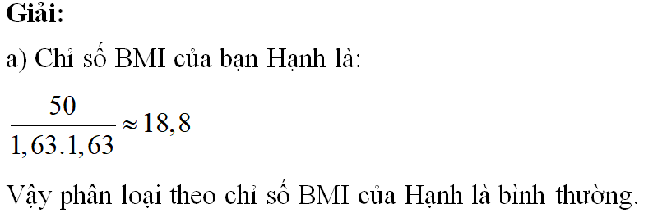
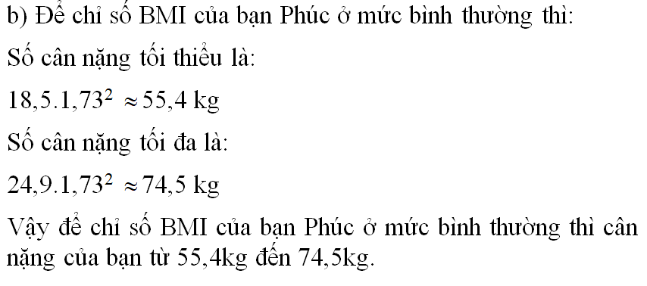

Slide 20
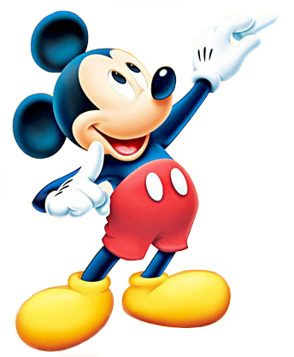
CHÚC CÁC EM HỌC TỐT!

